Slide 1
第一種衛生管理者試験
令和4年4月 公表試験問題

Slide 2
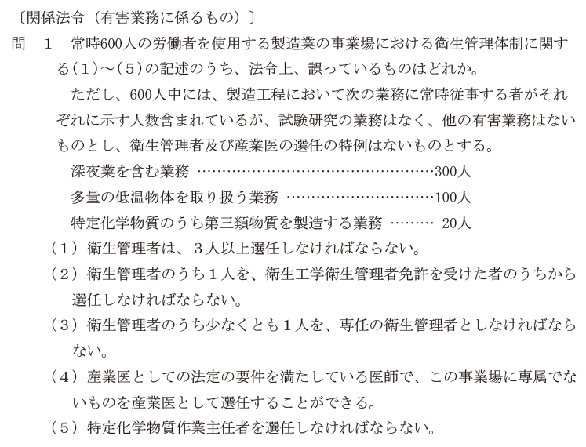

Slide 4
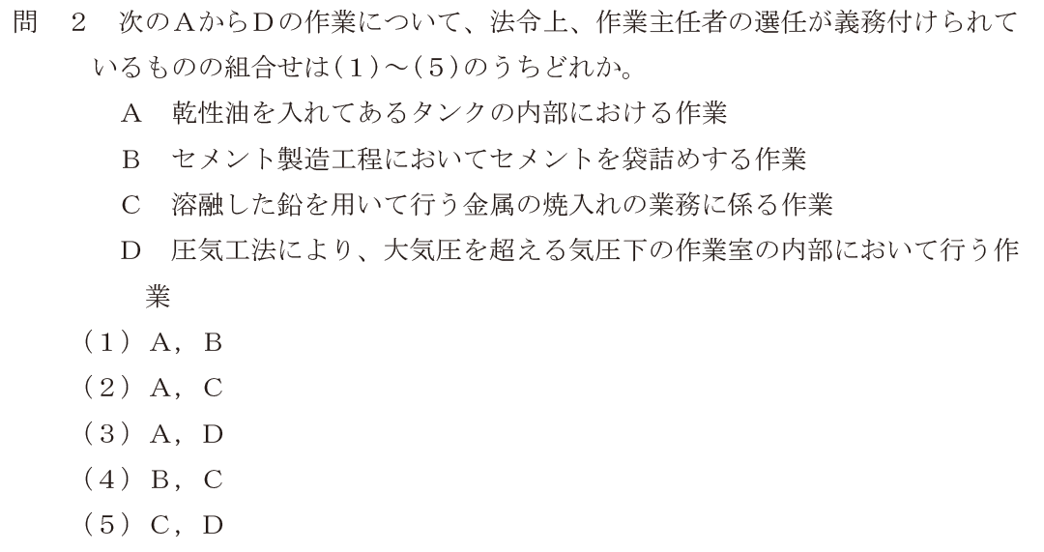

Slide 6
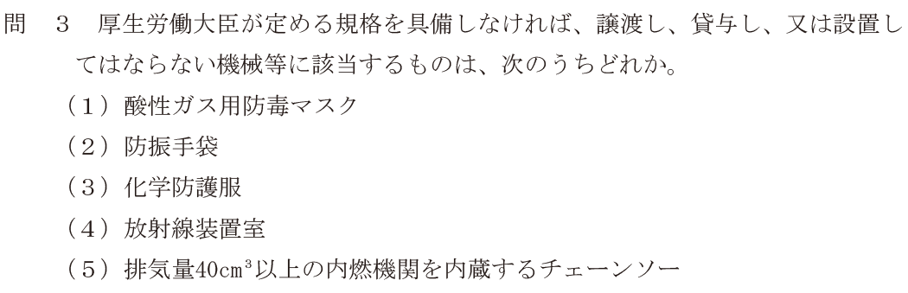

Slide 8
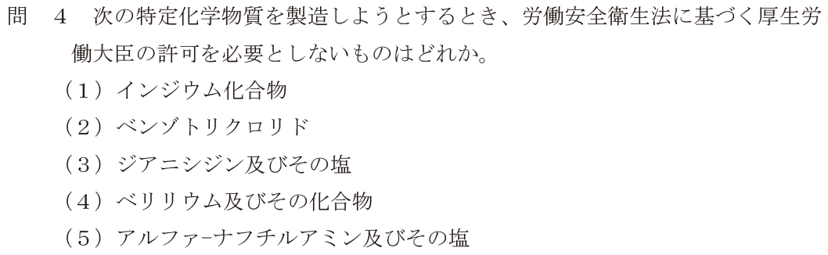

Slide 9
⇒ 特定化学物質第二類

Slide 10
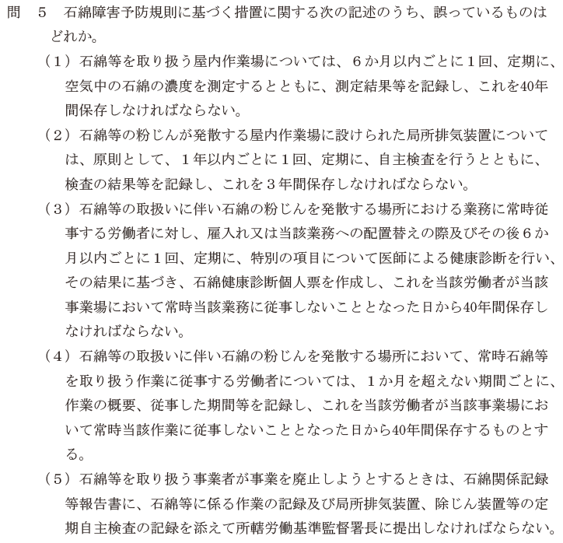

Slide 11
⇒ 作業環境測定の記録

Slide 12
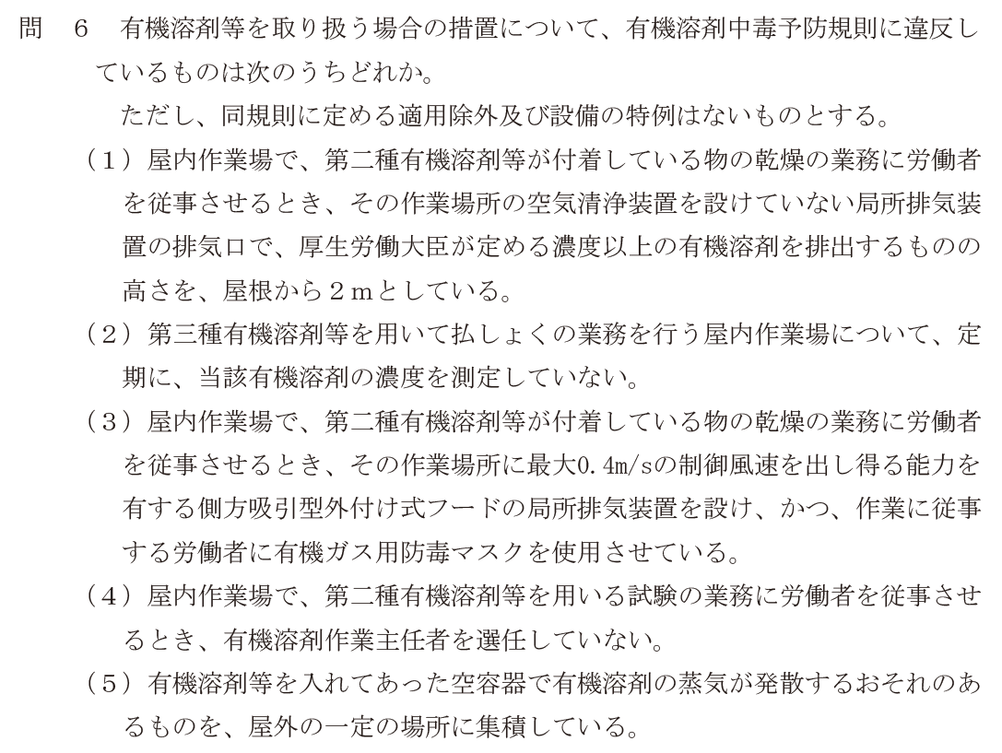

Slide 13
⇒ 0.5m/s以上

Slide 14
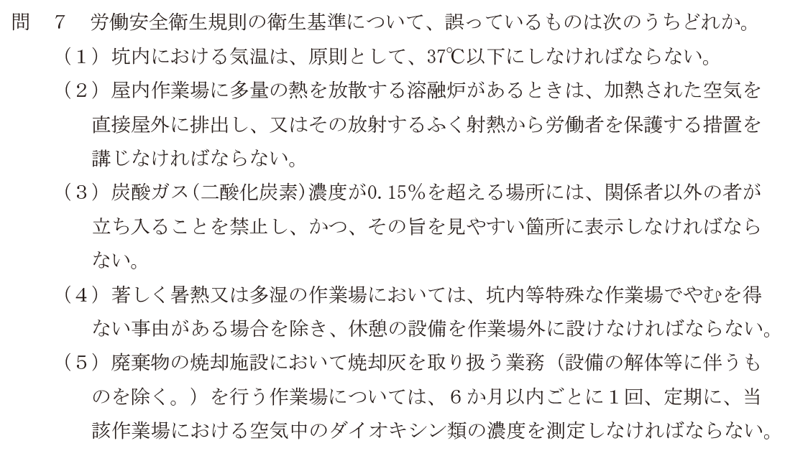

Slide 15
⇒ 1.5%を超える

Slide 16
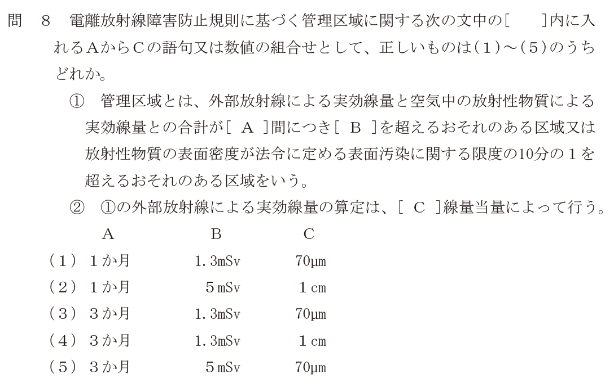

Slide 18
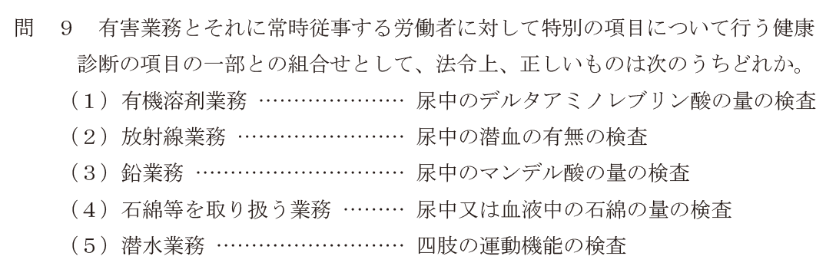

Slide 20
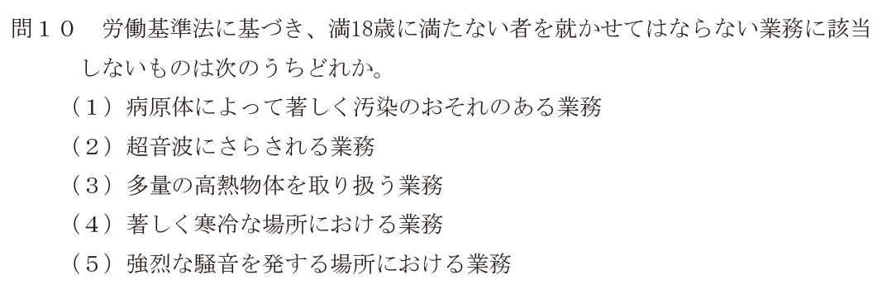

Slide 25
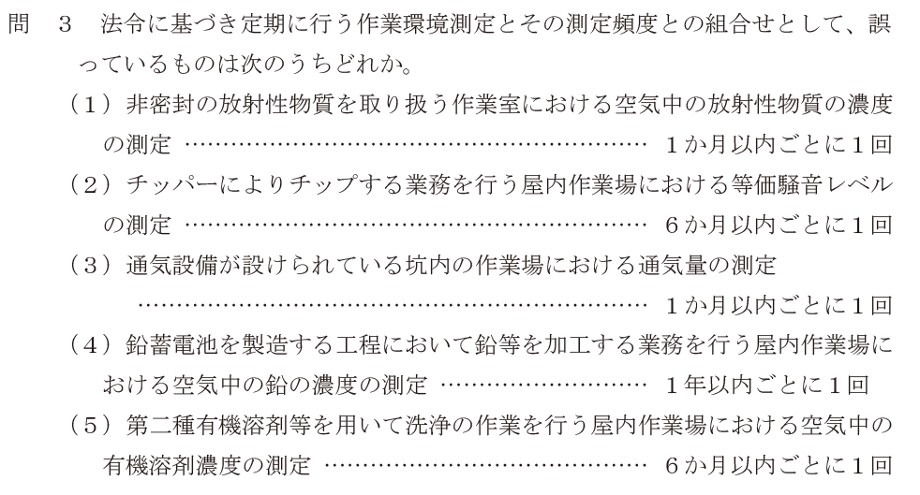

Slide 26
⇒ 半月以内ごとに1回

Slide 27
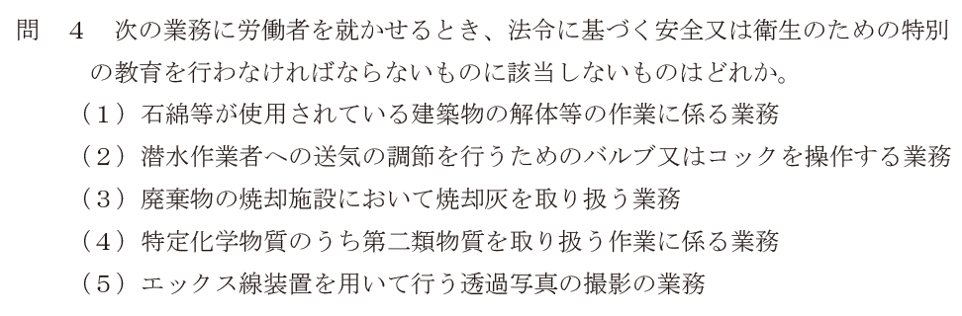

Slide 28
⇒ 対象外

Slide 29
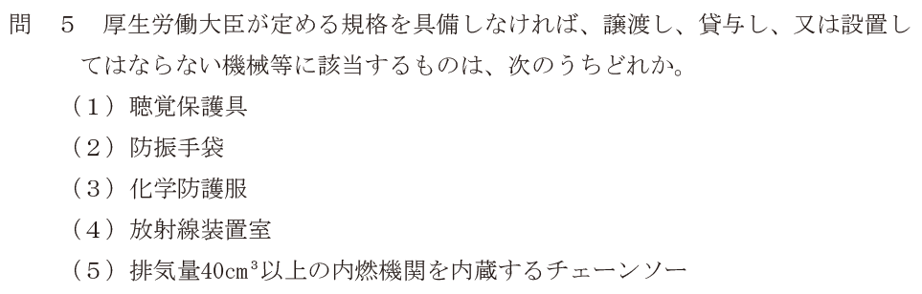

Slide 31
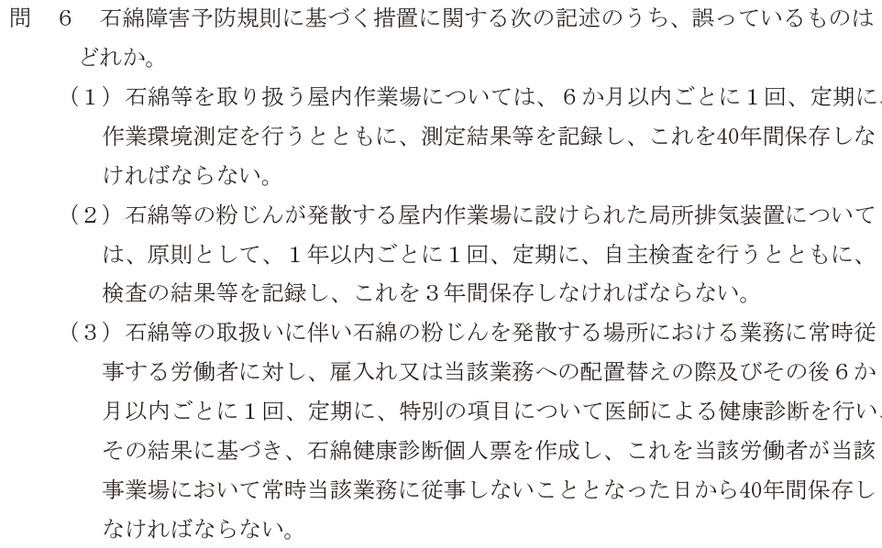
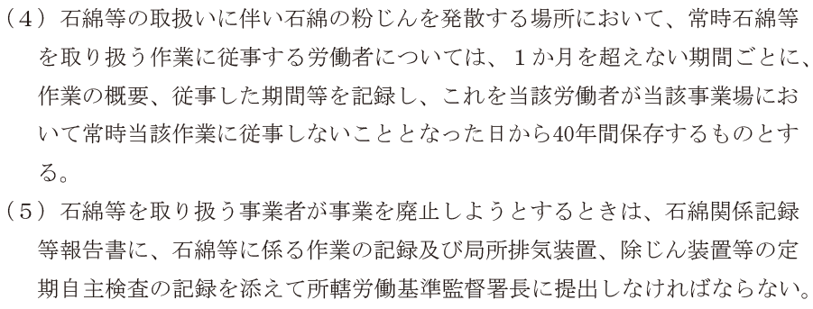

Slide 32
⇒ 作業環境測定の記録

Slide 33
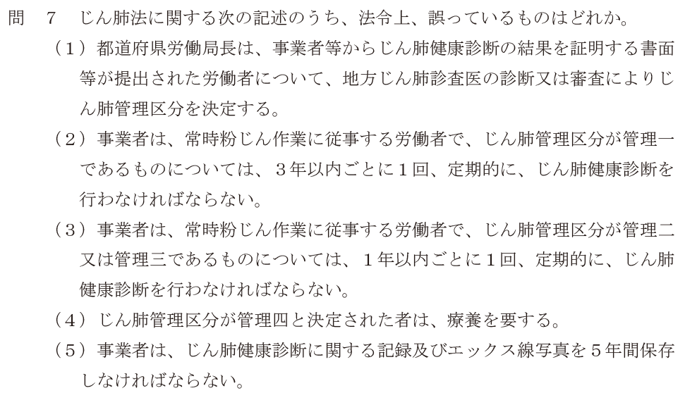

Slide 34
⇒ 7年間

Slide 35
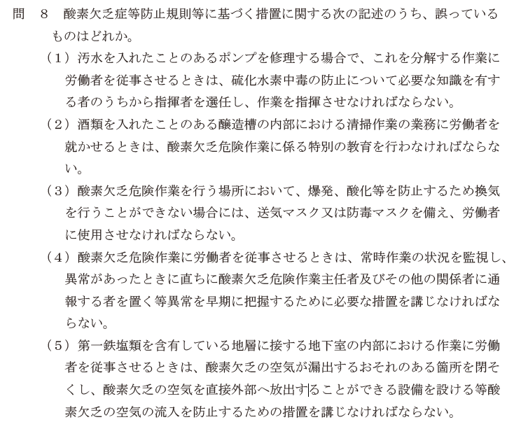

Slide 36
⇒ 酸素呼吸器、空気呼吸器

Slide 37
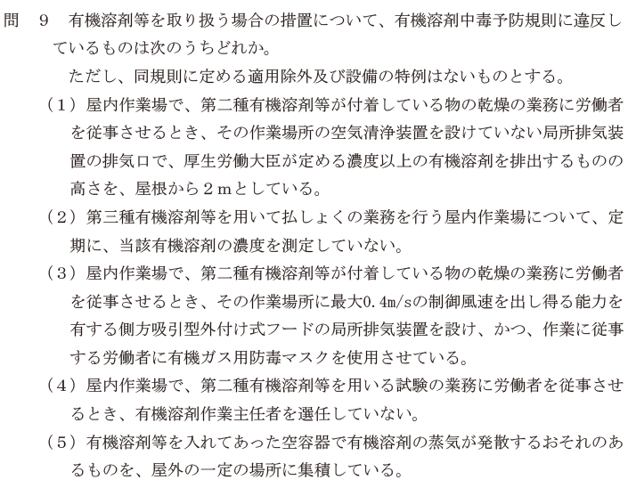

Slide 38
⇒ 最大 0.5m/s以上

Slide 39
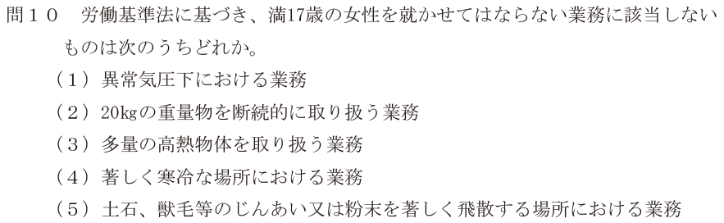

Slide 41
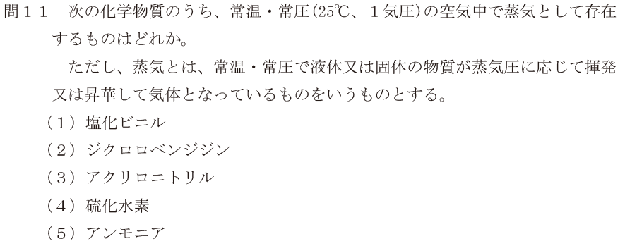

Slide 42
⇒ ガス
⇒ 粉じん
⇒ ガス
⇒ ガス

Slide 43
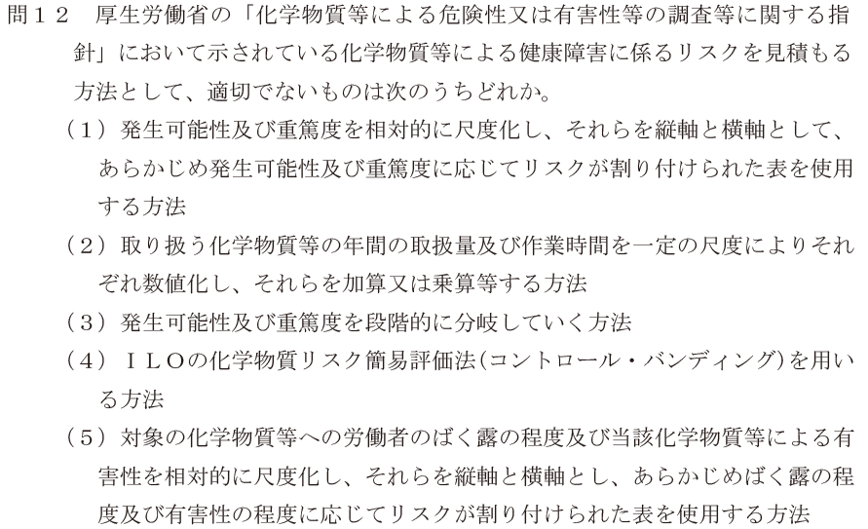

Slide 44
⇒ 重篤度と発生可能性

Slide 45
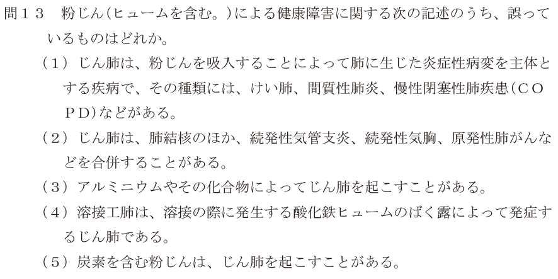

Slide 46
⇒ 繊維増殖性変化

Slide 47
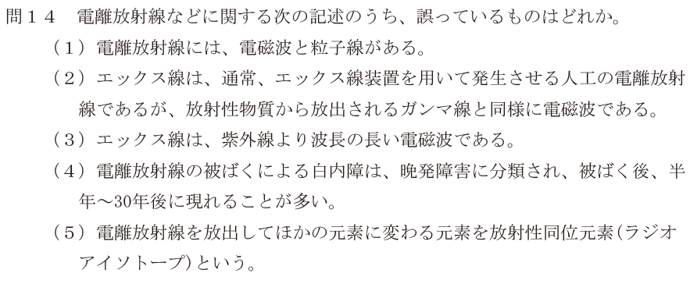

Slide 48
⇒ 短い

Slide 49
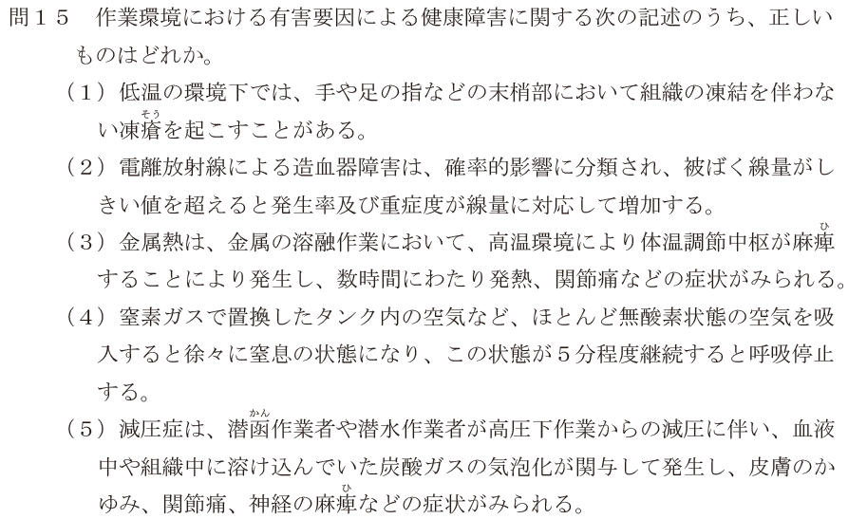

Slide 51
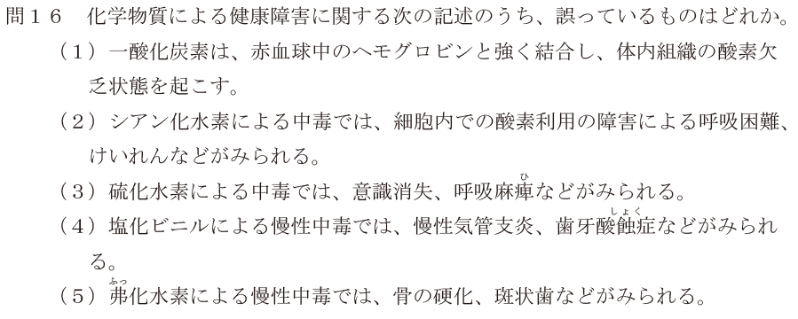

Slide 52
⇒ 肝血管肉腫

Slide 53
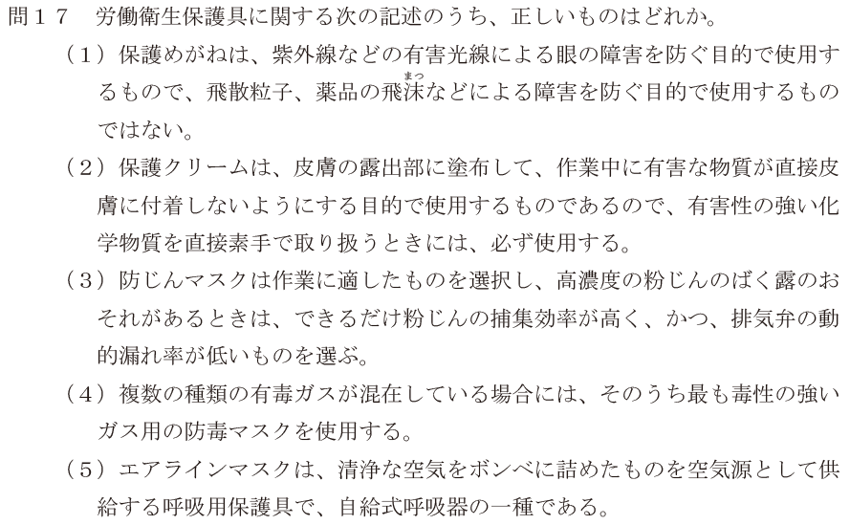

Slide 55
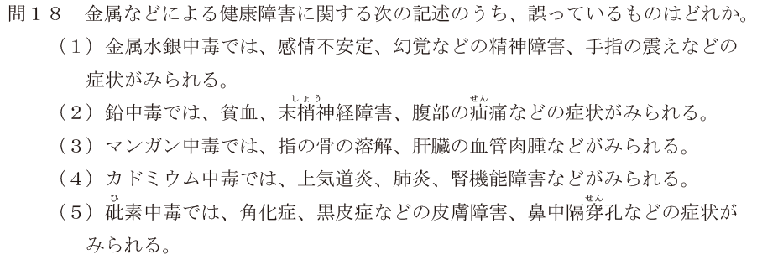

Slide 56
⇒中枢神経障害やふるえ、歩行困難などパーキンソン病様症状

Slide 57
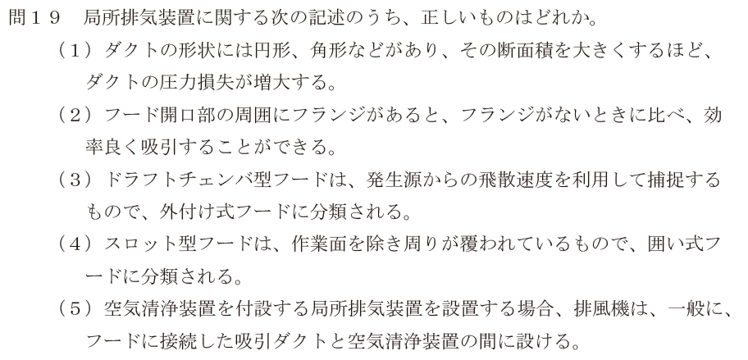

Slide 59
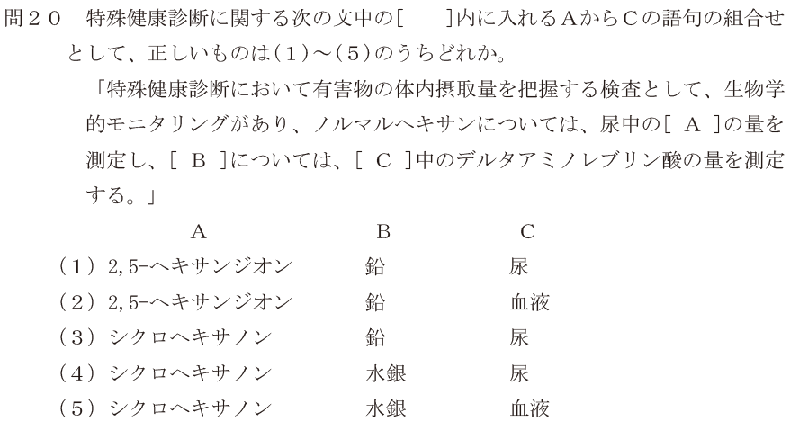

Slide 61
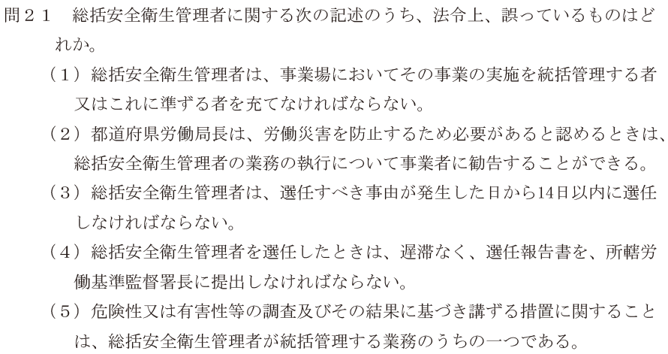

Slide 63
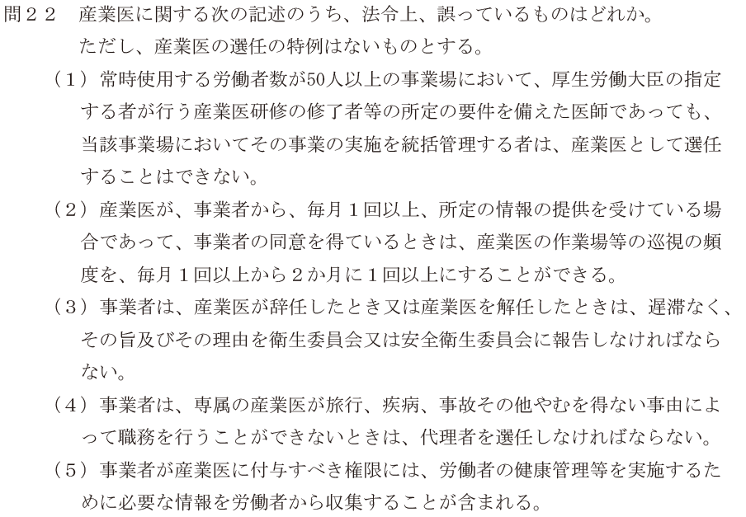

Slide 64
⇒総括安全衛生管理者ならアリ

Slide 65
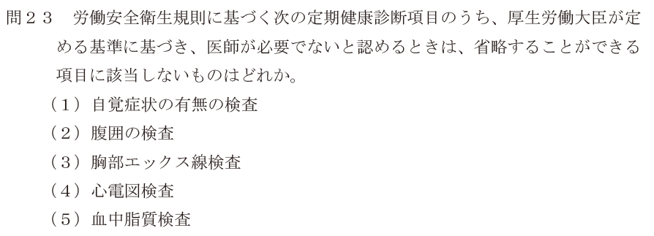

Slide 67
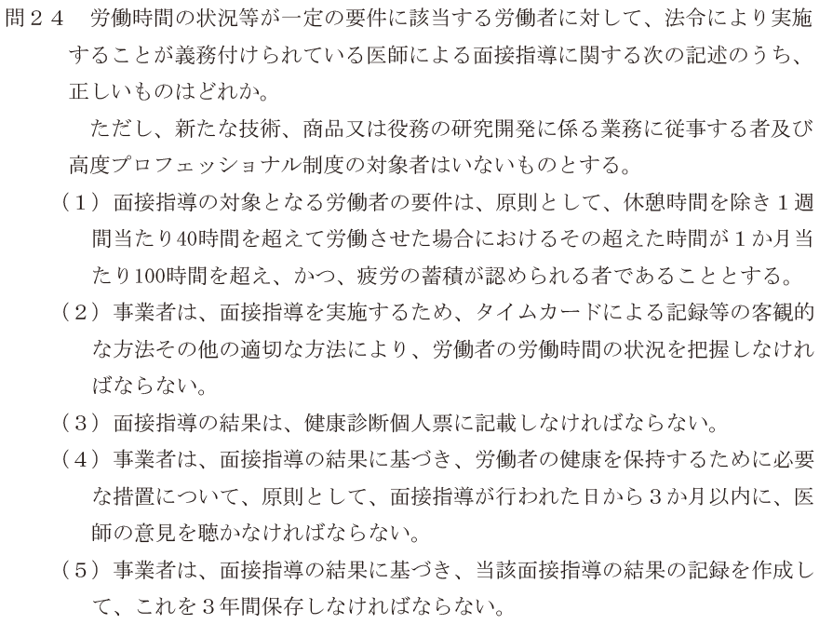

Slide 69
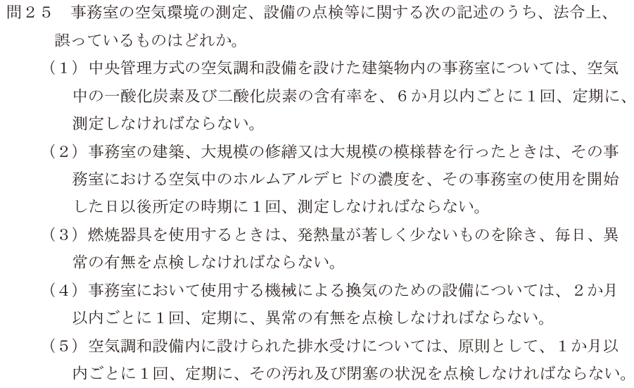

Slide 70
⇒2か月以内ごとに1回

Slide 71
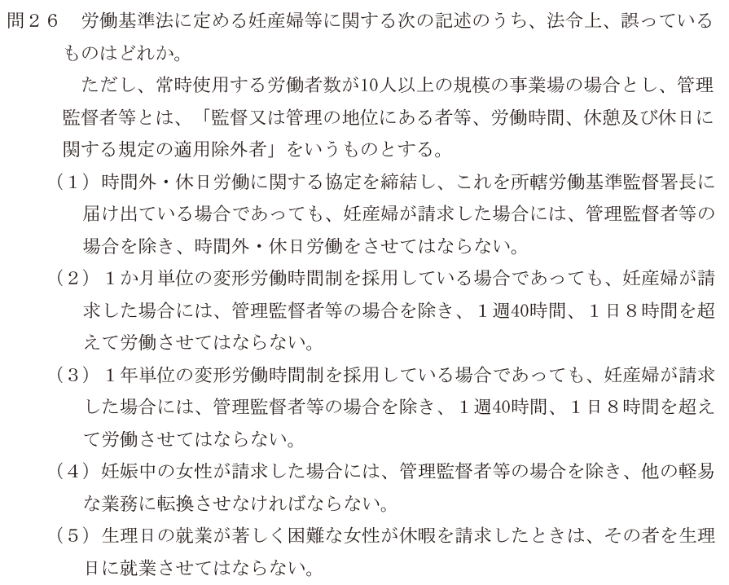

Slide 73
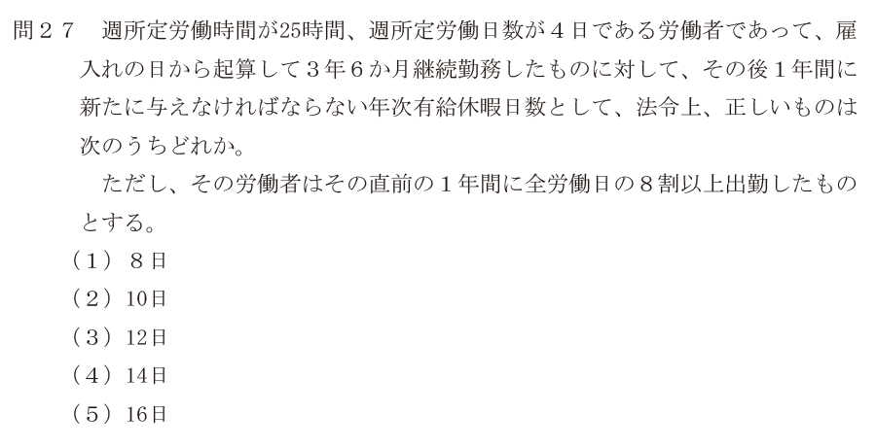

Slide 75
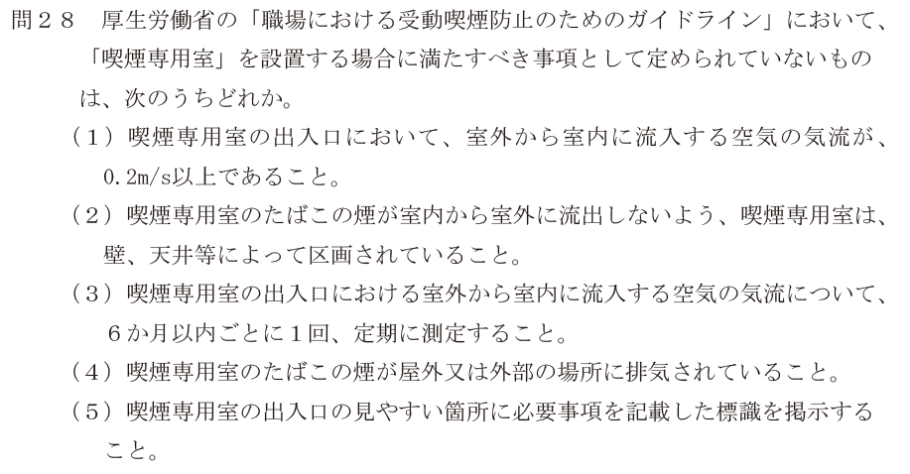

Slide 77
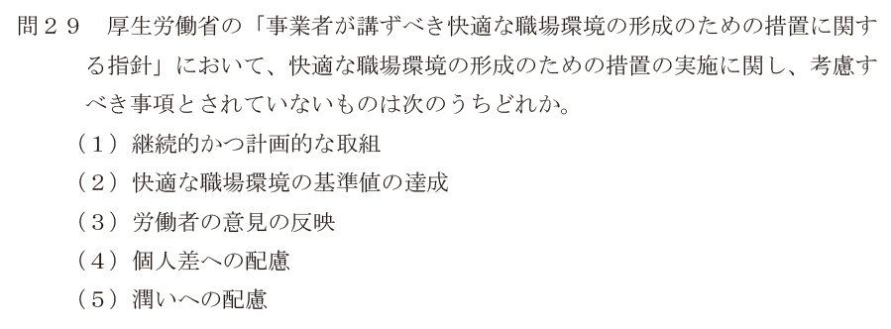

Slide 79
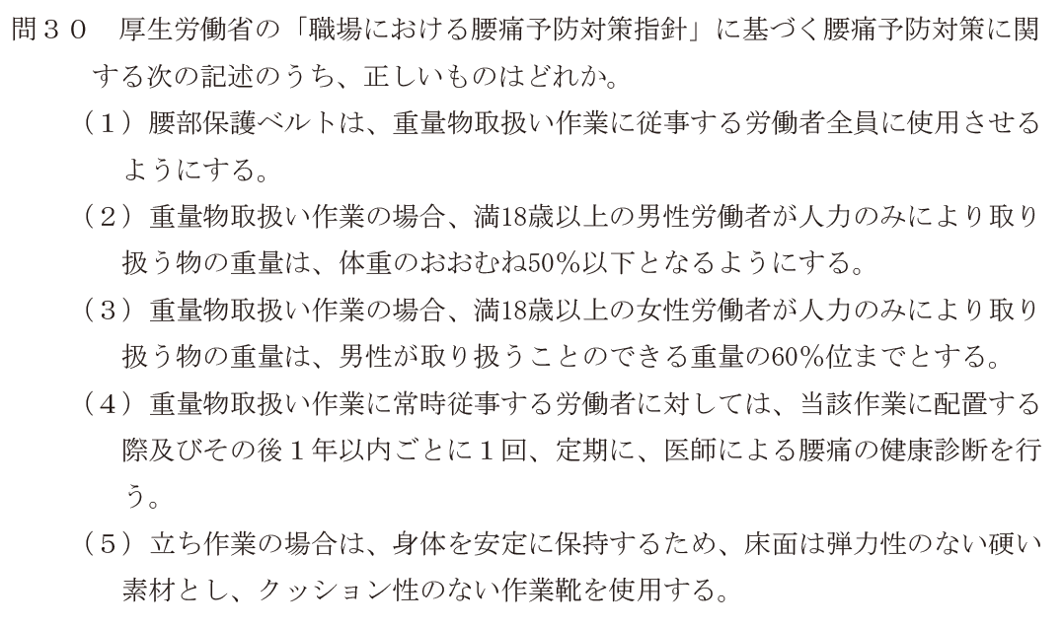

Slide 81
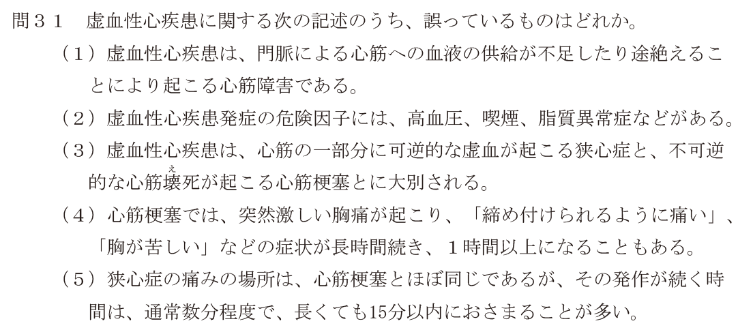

Slide 82
⇒「門脈」は肝臓に入っていく静脈

Slide 83
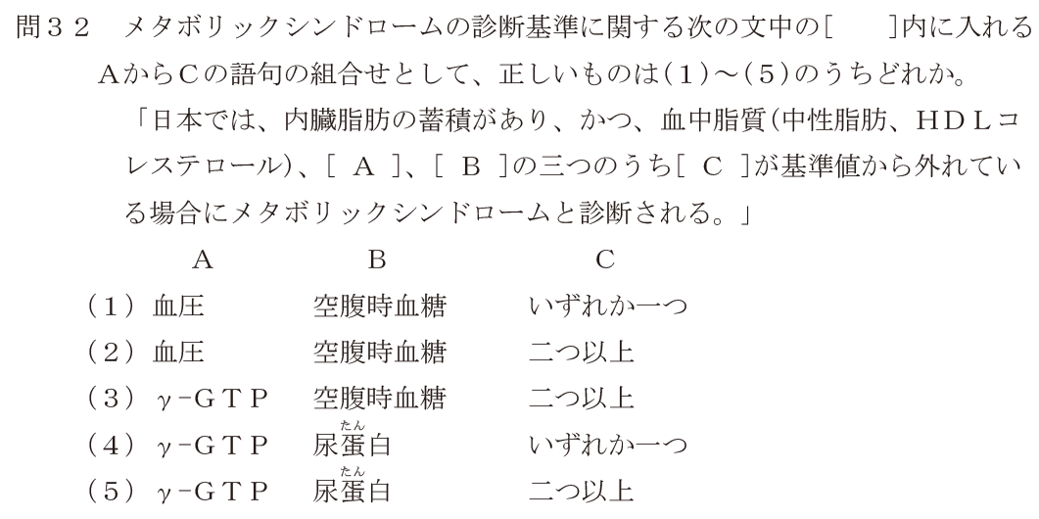

Slide 85
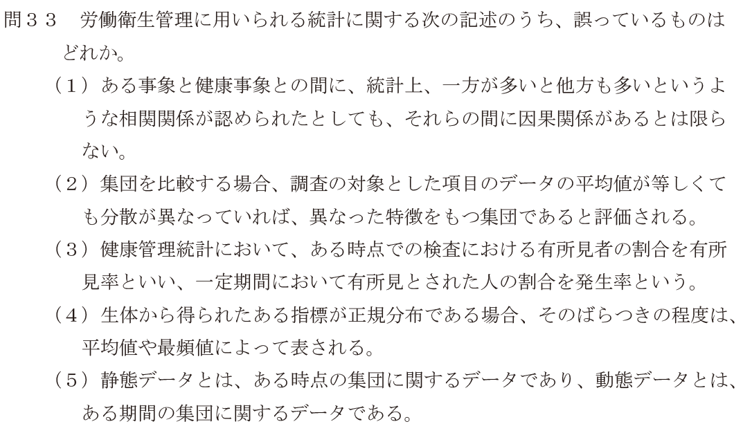

Slide 86
⇒「分散」や「標準偏差」

Slide 87
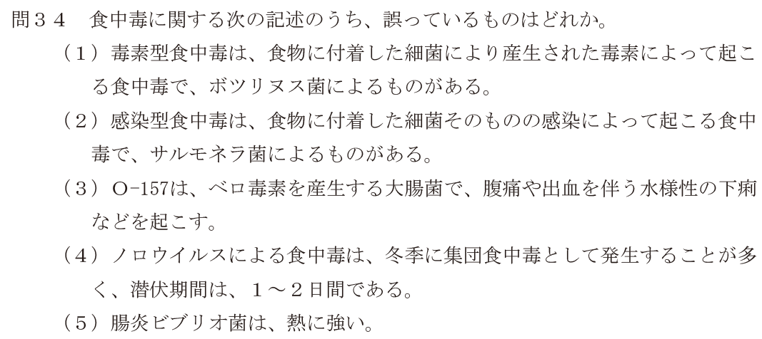

Slide 89
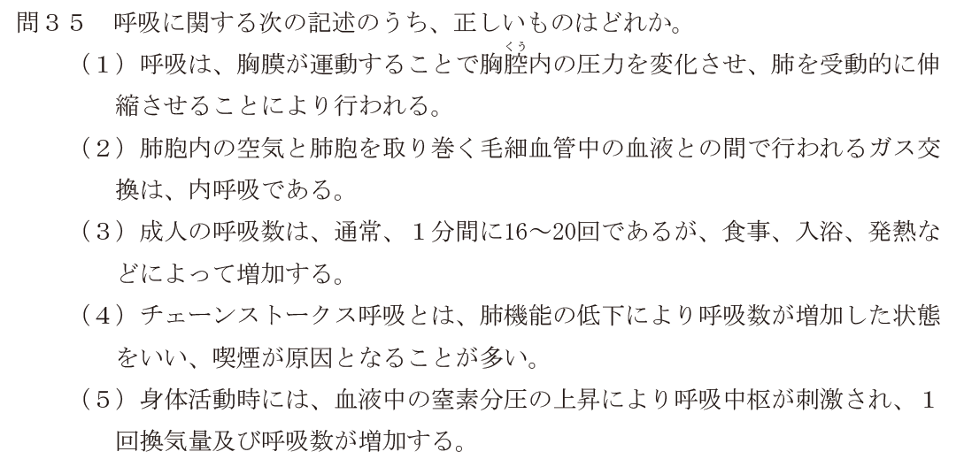

Slide 91
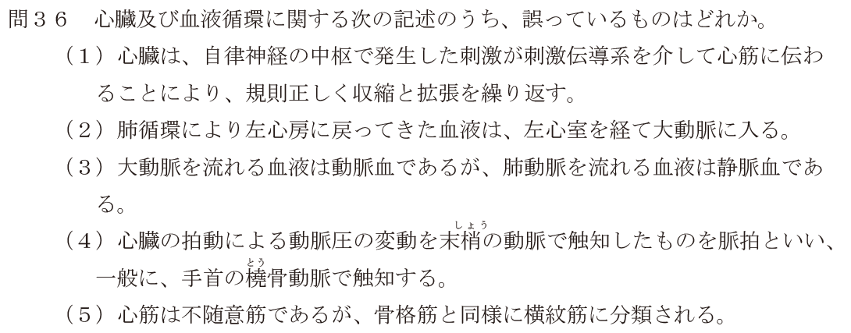

Slide 92
⇒右心房の洞結節から発生する刺激が

Slide 93
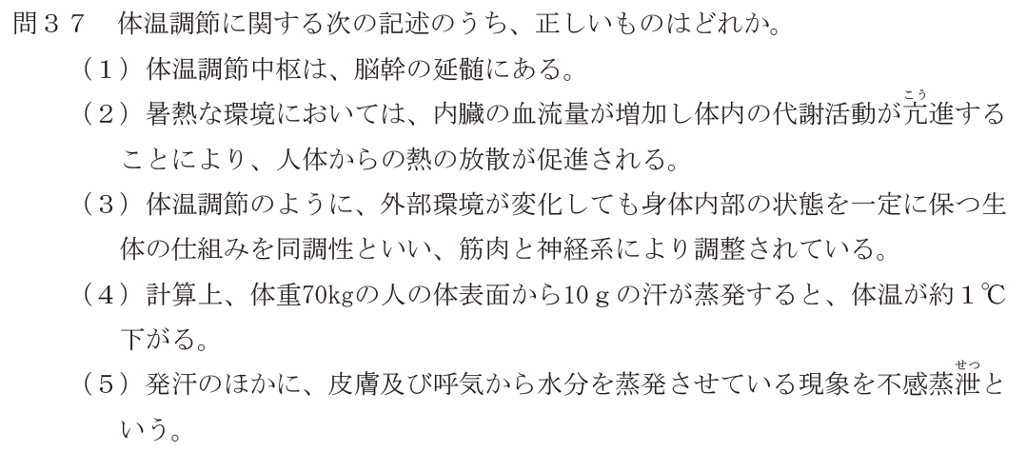

Slide 95
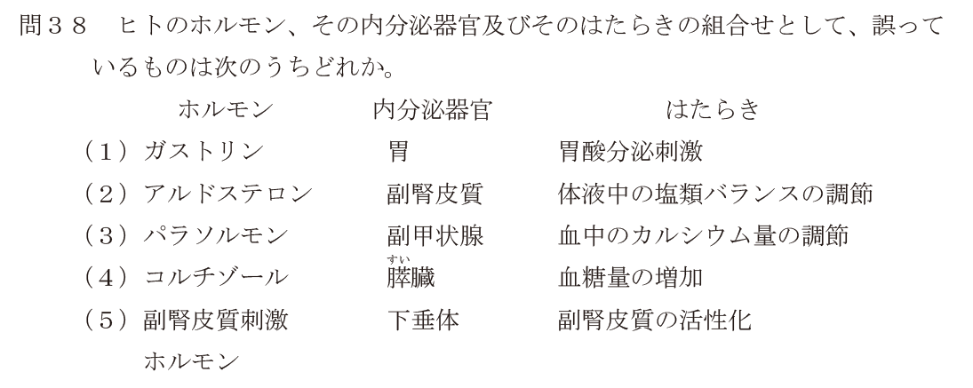

Slide 96
⇒グルカゴン

Slide 97
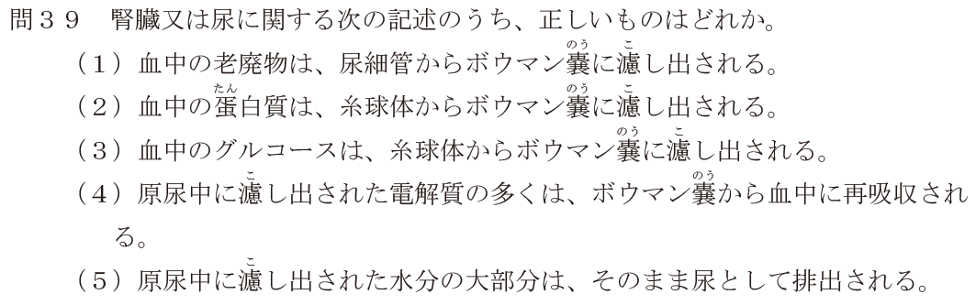

Slide 99
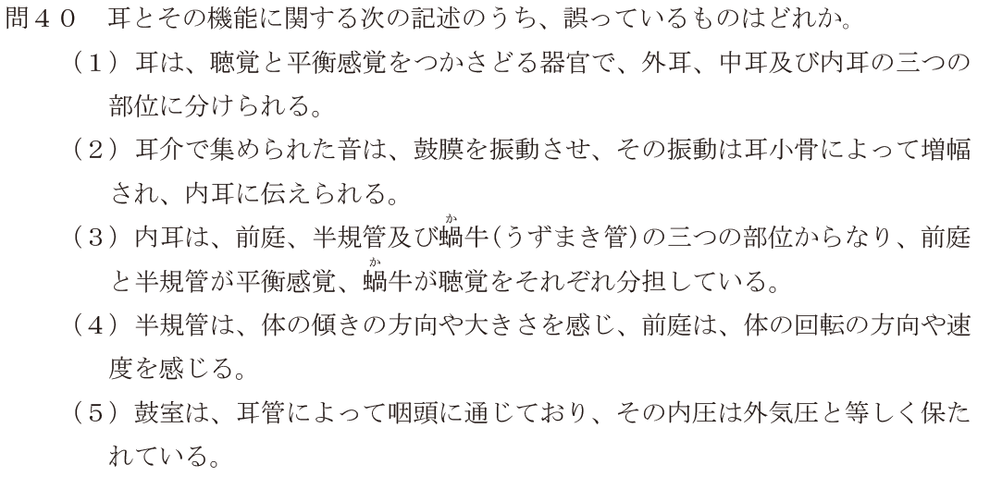

Slide 100
⇒「半規管」と「前庭」の説明が逆

Slide 101
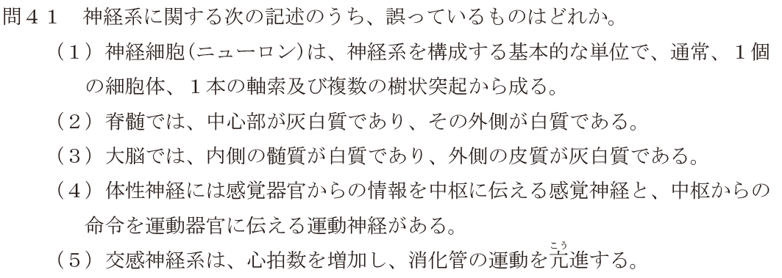

Slide 102
⇒抑制

Slide 103


Slide 104
⇒リンパ球は、白血球の約25%を占める

Slide 105


Slide 106
⇒脾臓で赤血球を分解して
ビリルビンが生成される

Slide 107


Slide 108
⇒リパーゼ

Slide 109
公表試験問題（労働安全衛生法に基づく免許試験） (exam.or.jp)

